Slide 1
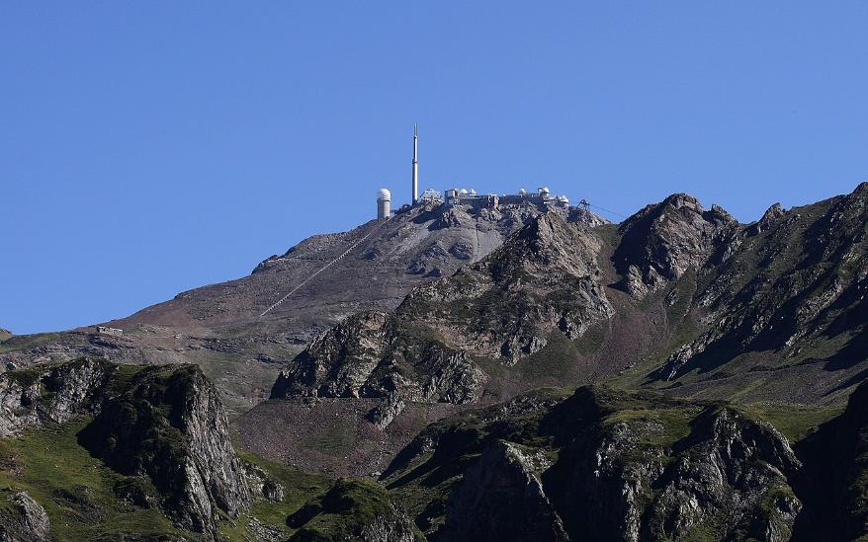
Lorient Vous Propose Le Pic Du Midi De Bigorre
Vue du versant sud.

Slide 2
Le pic du Midi de Bigorre est situé dans les Hautes-Pyrénées, et atteint une altitude de 2 876 mètres. Il est connu entre autres pour la présence d'un observatoire astronomique et d'un relais de télévision, installés à son sommet. Ce site touristique fait partie du regroupement de stations N'PY.

Slide 3
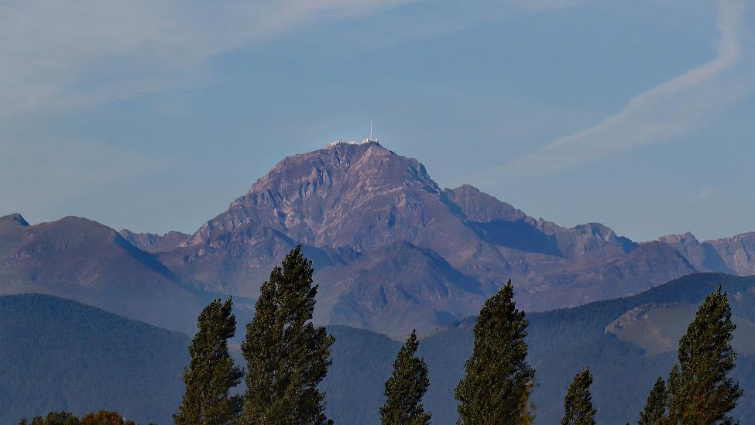
Le pic versant nord (vu de Lannemezan)

Slide 4
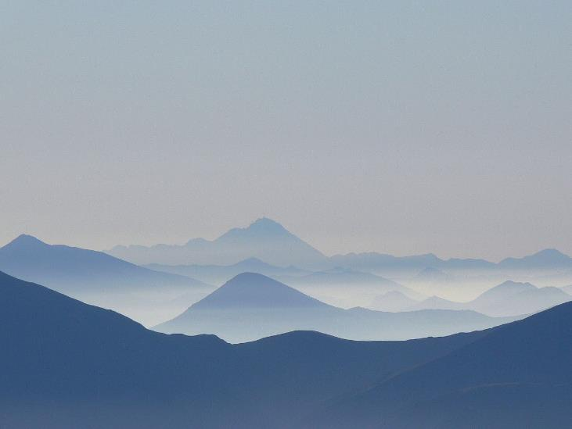
Le pic du Midi de Bigorre (au fond) vu depuis le pic de Saint-Barthélemy (Ariège).

Slide 5
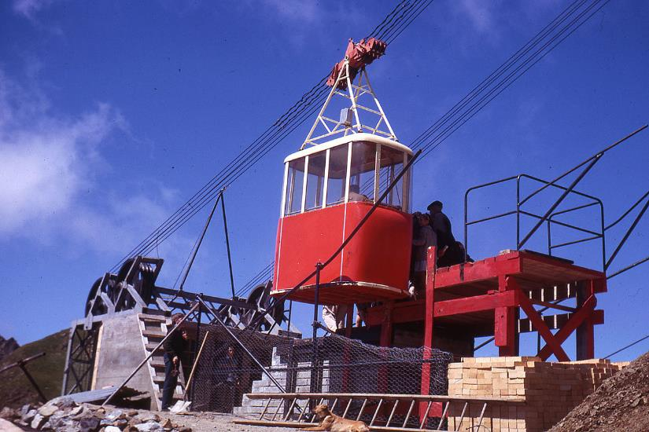
L'ancien téléphérique en 1963

Slide 6
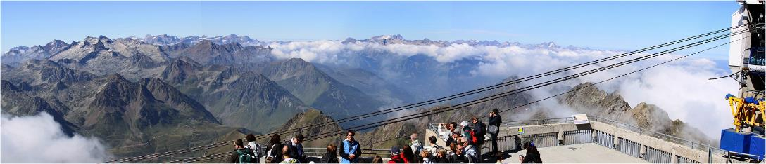
Vue panoramique sur la chaîne des Pyrénées.

Slide 7
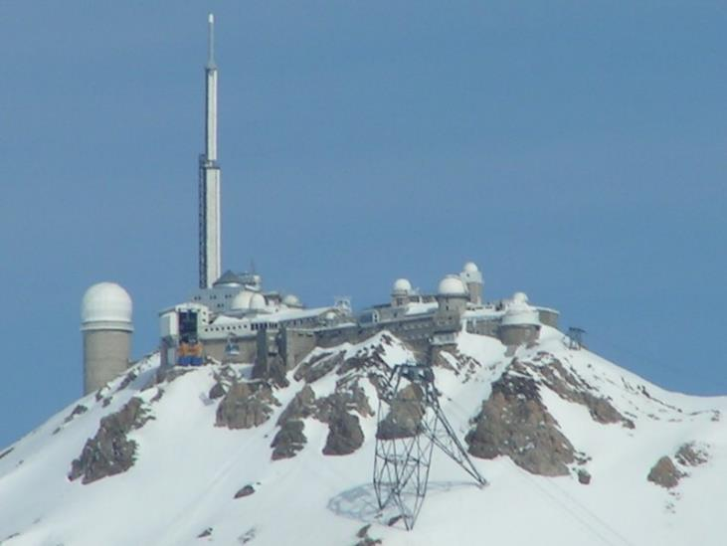
Gros plan sur l'observatoire, en hiver. On distingue les coupoles de l'observatoire, l'antenne de télévision, et la cabine du téléphérique.

Slide 8
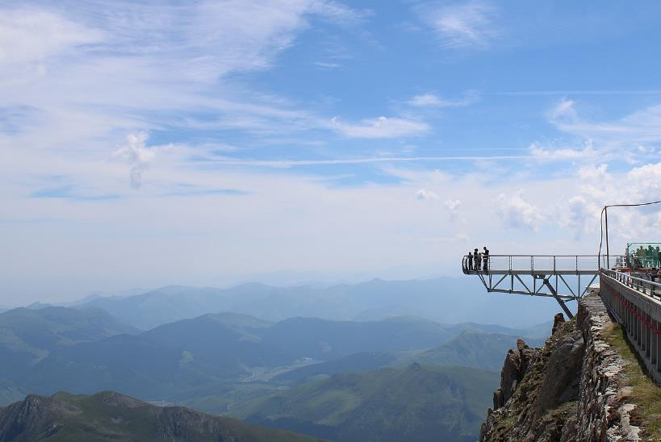
Le Ponton du ciel permet aux visiteurs de dominer le vide.

Slide 9
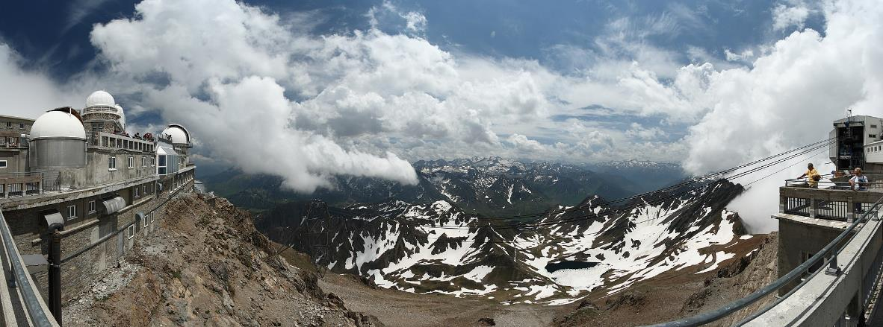
Vue panoramique vers le sud depuis l'observatoire du pic.

Slide 10
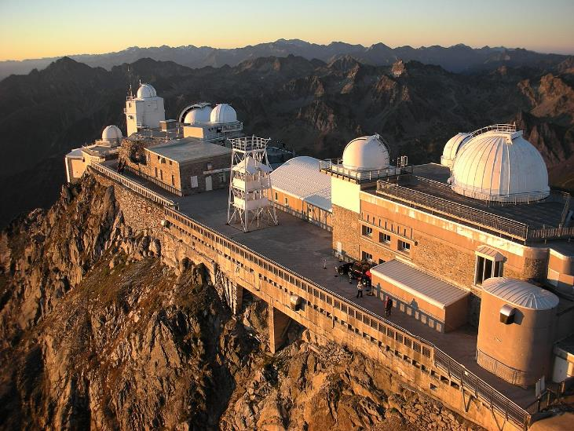
Les coupoles du pic du Midi au lever du Soleil.

Slide 11
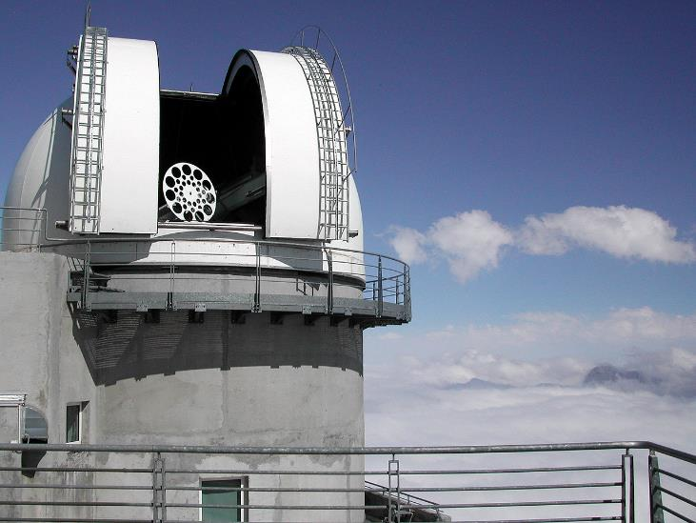
La coupole du coronographe CLIMSO.

Slide 12
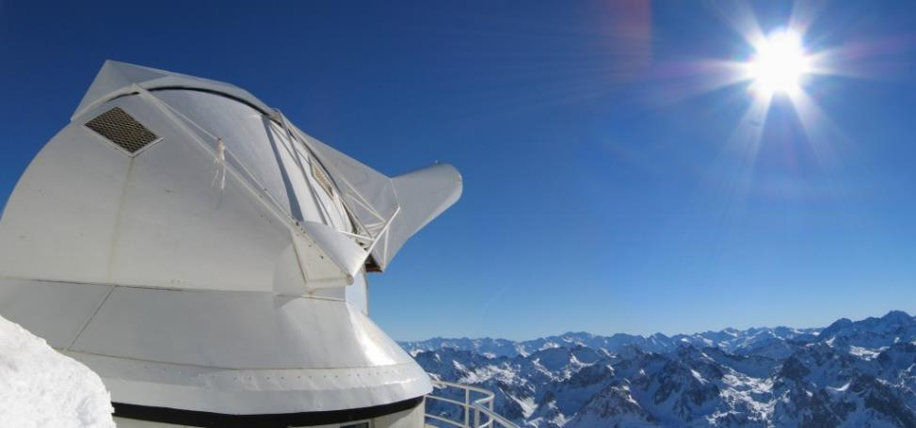
Lunette Jean-Rösch, au pic du Midi.

Slide 13
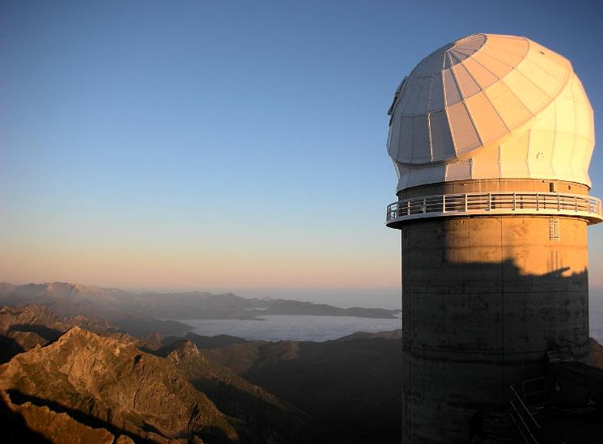
Le télescope Bernard-Lyot.

Slide 14
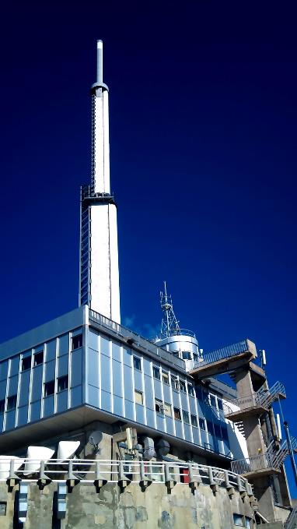
L'antenne de radio-télévision de 102 m dressée sur le « bâtiment interministériel ».

Slide 15
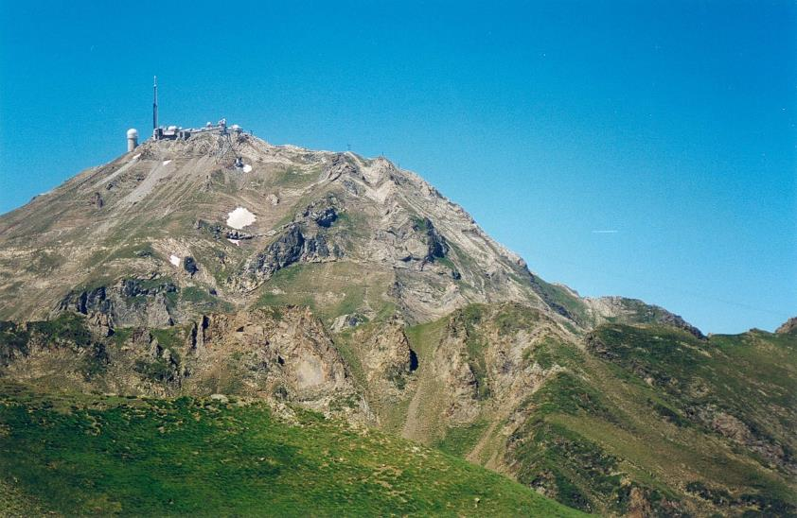
Le Pic du Midi de Bigorre

Slide 16
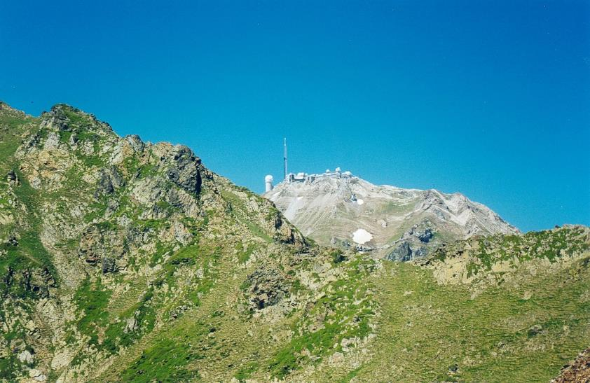
Le Pic du Midi de Bigorre

Slide 17
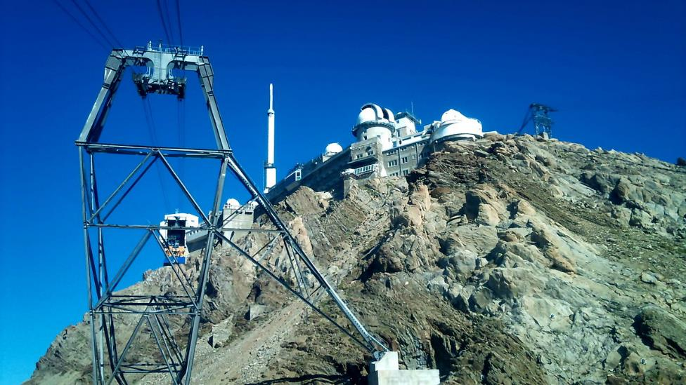
Pic du Midi de Bigorre

Slide 18
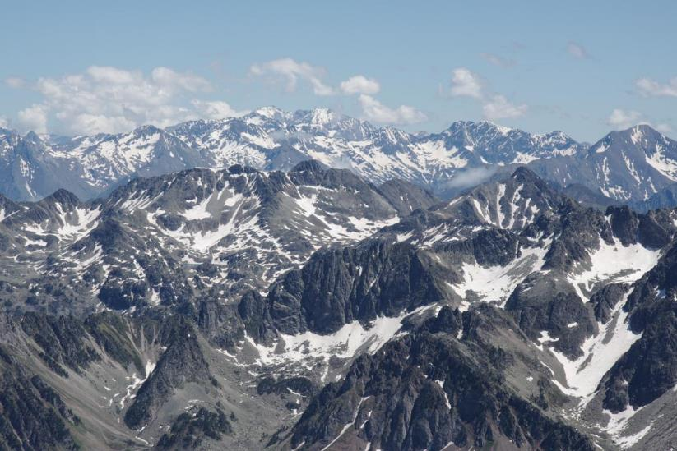
AU SOMAMET DU PIC DU MIDI DE BIGORRE

Slide 19
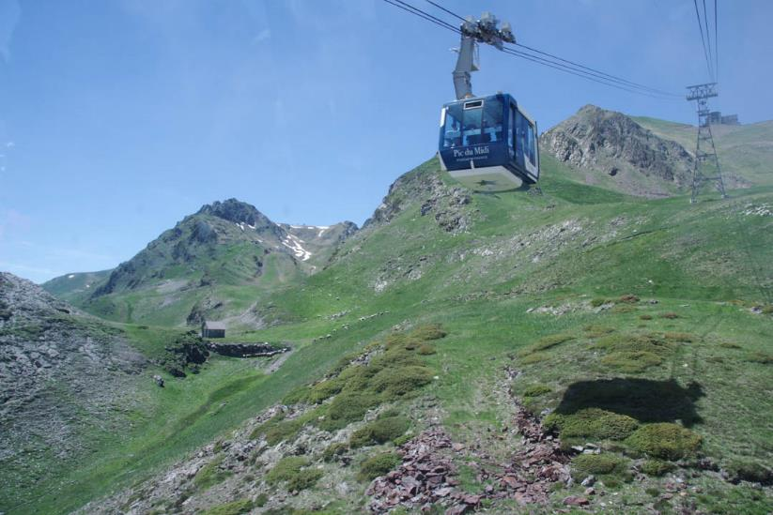

Slide 20
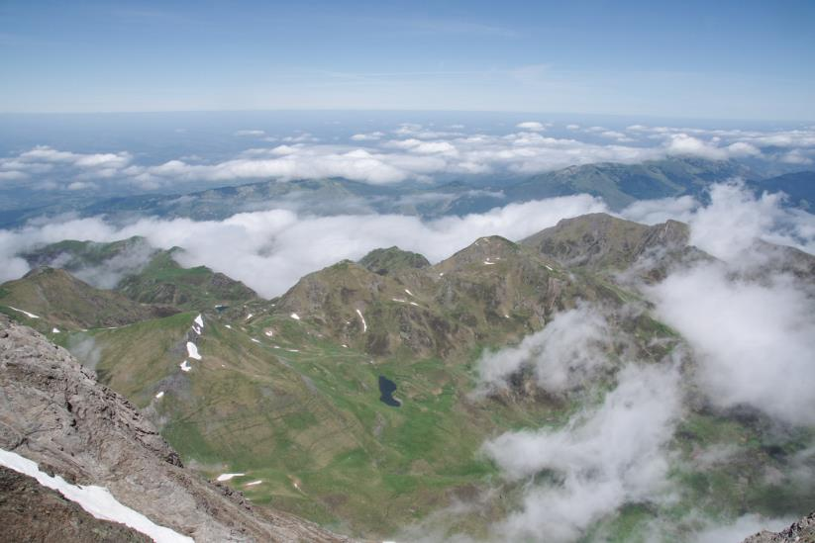

Slide 21
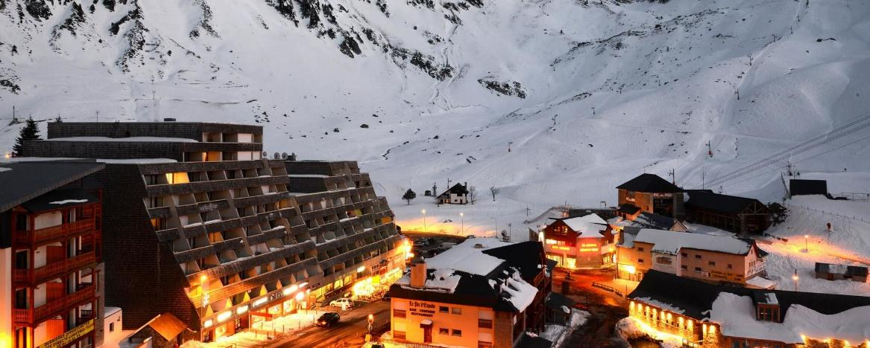
La Station De Mongie (Pyrénées )

Slide 22
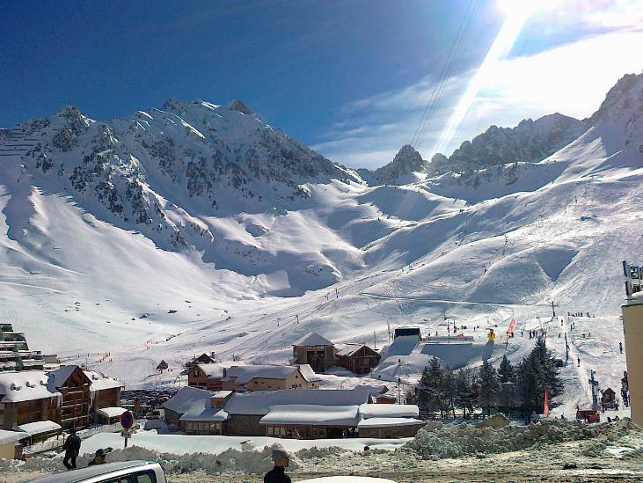
Station de La Mongie.

Slide 23
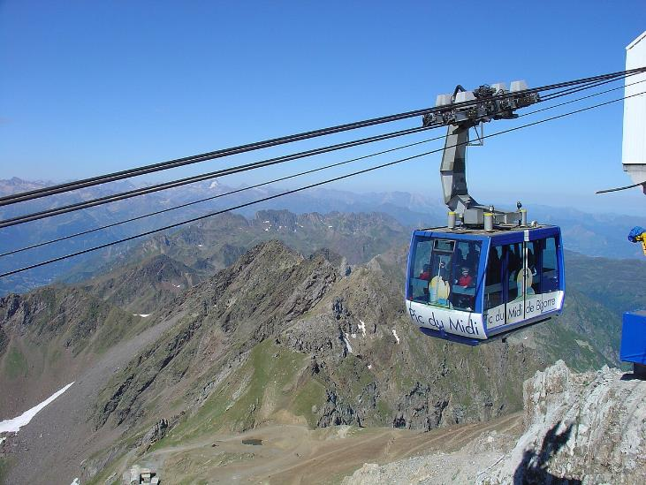
Téléphérique actuel.

Slide 24
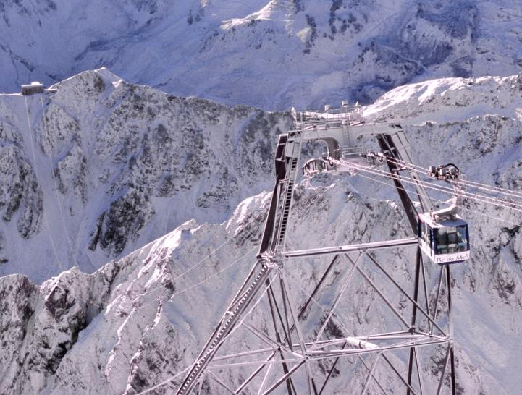
Lorient Vous A Proposé Le Pic Du Midi De Bigorre
Les Images Et Le Son Du Net
Daniel
Le Pic Du Midi De Bigorre

